Slide 1
第2次作业

Slide 2
1.15 从1,2,…,2n中任选n+1个整数，则必有两个数最大公因子为1
证：将1,2,…,2n分成n组：
(1,2), (3,4), …, (2n-1,2n)
则必有两个数在同一组内，显然同组的这两个数最大公因子为1

Slide 3
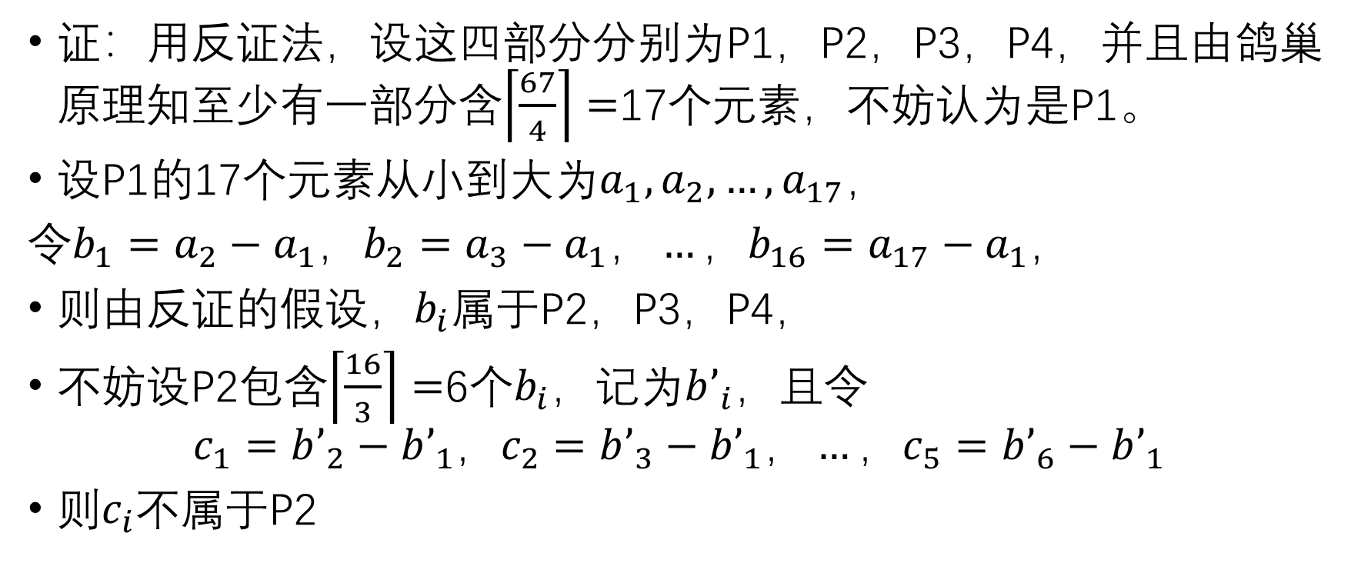
1.20 将1到67的整数任意分成四部分，则其中必有一部分至少有一个元素是该部分中某两个元素之差
证：用反证法，设这四部分分别为P1，P2，P3，P4，并且由鸽巢原理知至少有一部分含$\left\lceil \frac{67}{4}\right\rceil =$17个元素，不妨认为是P1。
设P1的17个元素从小到大为$a_{1}, a_{2}, …, a_{17}$，
令$b_{1}=a_{2}−a_{1}，b_{2}=a_{3}−a_{1}，…，b_{16}=a_{17}−a_{1}$，
则由反证的假设，$b_{i}$属于P2，P3，P4，
不妨设P2包含$\left\lceil \frac{16}{3}\right\rceil =$6个$b_{i}$，记为$b’_{i}$，且令
$$c_{1}=b’_{2}−b’_{1}，c_{2}=b’_{3}−b’_{1}，…，c_{5}=b’_{6}−b’_{1}$$
则$c_{i}$不属于P2

Slide 4
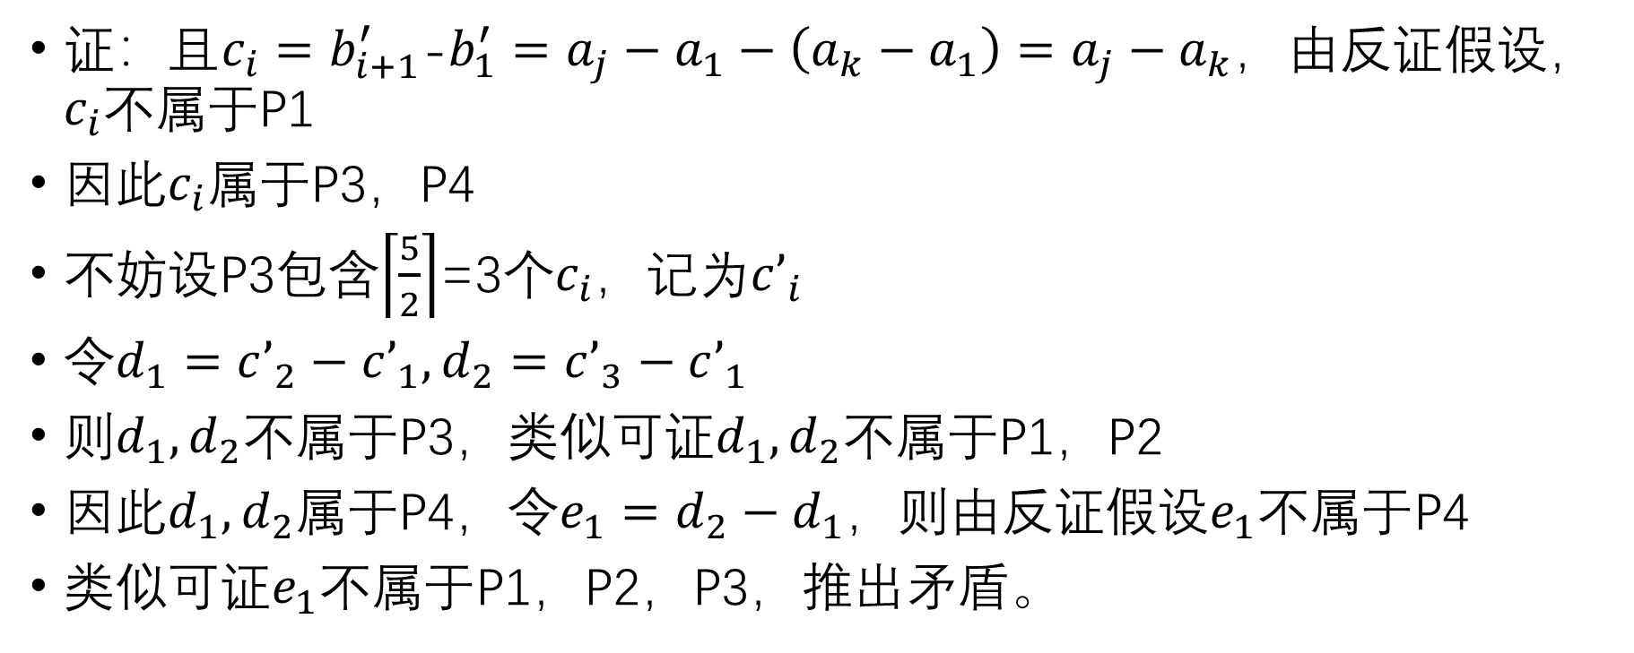
1.20 将1到67的整数任意分成四部分，则其中必有一部分至少有一个元素是该部分中某两个元素之差
证：且$c_{i}=b_{i+1}^{′}$-$b_{1}^{′}=a_{j}−a_{1}−\left(a_{k}−a_{1}\right)=a_{j}−a_{k}，$由反证假设，$c_{i}$不属于P1
因此$c_{i}$属于P3，P4
不妨设P3包含$\left\lceil \frac{5}{2}\right\rceil$=3个$c_{i}$，记为$c’_{i}$
令$d_{1}=c’_{2}−c’_{1}, d_{2}=c’_{3}−c’_{1}$
则$d_{1},d_{2}$不属于P3，类似可证$d_{1},d_{2}$不属于P1，P2
因此$d_{1},d_{2}$属于P4，令$e_{1}=d_{2}−d_{1}$，则由反证假设$e_{1}不属于$P4
类似可证$e_{1}不属于$P1，P2，P3，推出矛盾。

Slide 5
2.2 比5400大的四位整数中，数字2，7不出现，且各位数不同的整数有多少个？
解：
考虑千位数为6，8，9的情况，则其他位从剩余的7个数选择，且保持每位不相同。总共有3*7*6*5=630种
考虑千位数为5，则百位数只能取4，6，8，9，剩下的十位数和各位数分别有6种和5种取法。总共有1*4*6*5=120种
因此满足条件的整数有750个

Slide 6
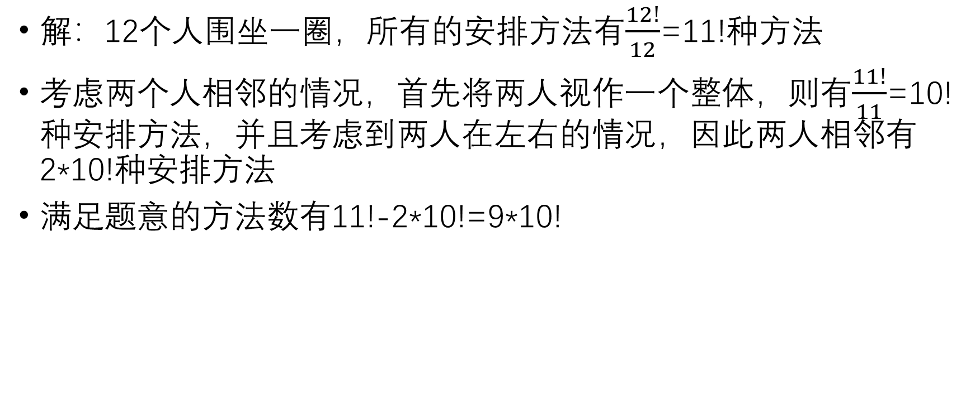
2.3 12个人围坐在圆桌旁，其中一个拒绝和另一个相邻，共有多少种安排方法
解：12个人围坐一圈，所有的安排方法有$\frac{12!}{12}$=11!种方法
考虑两个人相邻的情况，首先将两人视作一个整体，则有$\frac{11!}{11}$=10!种安排方法，并且考虑到两人在左右的情况，因此两人相邻有2*10!种安排方法
满足题意的方法数有11!-2*10!=9*10!

Slide 7
第6次作业

Slide 8
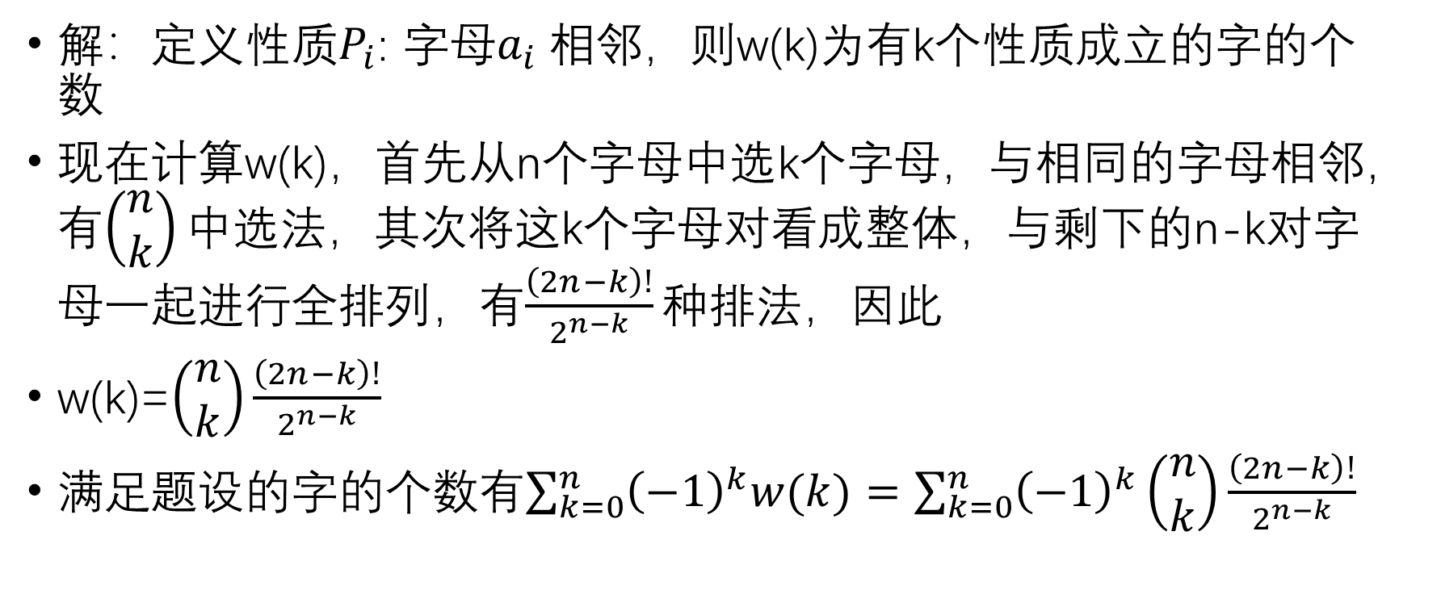
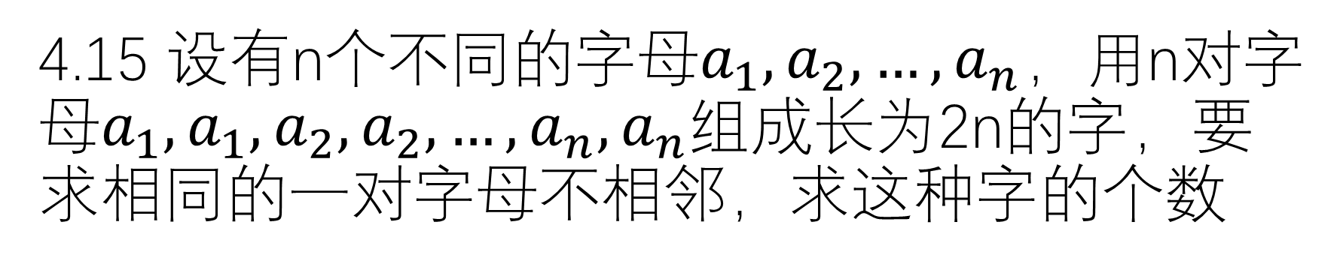
4.15 设有n个不同的字母$a_{1},a_{2},…,a_{n}$，用n对字母$a_{1},a_{1},a_{2},a_{2},…,a_{n},a_{n}$组成长为2n的字，要求相同的一对字母不相邻，求这种字的个数
解：定义性质$P_{i}$: 字母$a_{i} 相邻$，则w(k)为有k个性质成立的字的个数
现在计算w(k)，首先从n个字母中选k个字母，与相同的字母相邻，有$\left(\begin{aligned}n \\ k\end{aligned}\right)中$选法，其次将这k个字母对看成整体，与剩下的n-k对字母一起进行全排列，有$\frac{\left(2n−k\right)!}{2^{n−k}}种$排法，因此
w(k)=$\left(\begin{aligned}n \\ k\end{aligned}\right)\frac{\left(2n−k\right)!}{2^{n−k}}$
满足题设的字的个数有$\sum_{k=0}^{n}{{\left(−1\right)}^{k}w(k)}=\sum_{k=0}^{n}{{\left(−1\right)}^{k}}\left(\begin{aligned}n \\ k\end{aligned}\right)\frac{\left(2n−k\right)!}{2^{n−k}}$

Slide 9
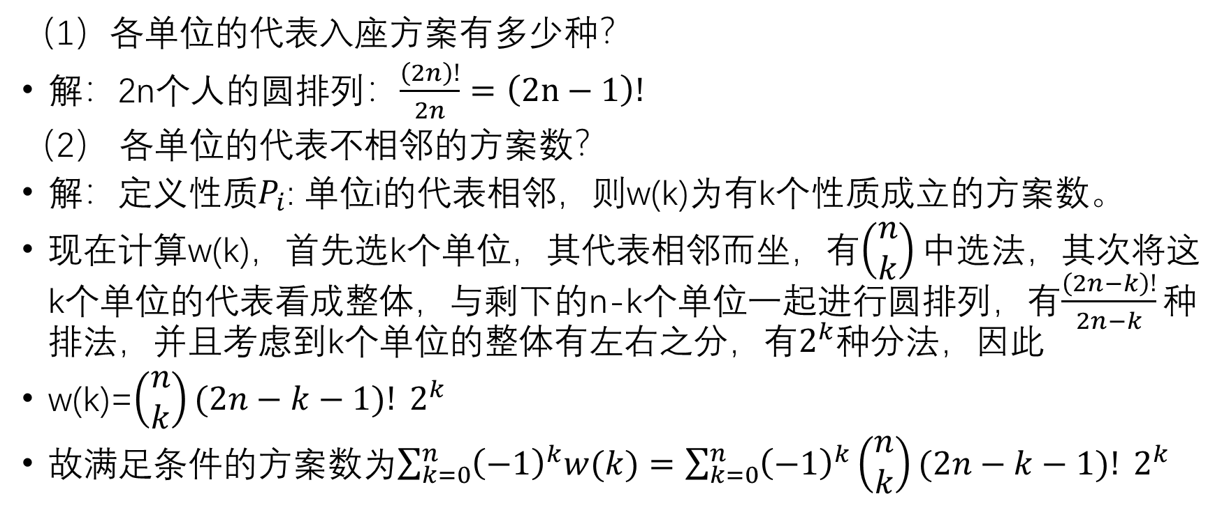
4.16 n个单位各派两名代表出席一个会议，2n位代表围坐圆桌
（1）各单位的代表入座方案有多少种？
解：2n个人的圆排列：$\frac{\left(2n\right)!}{2n}=\left(2n−1\right)!$
（2） 各单位的代表不相邻的方案数？
解：定义性质$P_{i}$: 单位i的$代表相邻$，则w(k)为有k个性质成立的方案数。
现在计算w(k)，首先选k个单位，其代表相邻而坐，有$\left(\begin{aligned}n \\ k\end{aligned}\right)中$选法，其次将这k个单位的代表看成整体，与剩下的n-k个单位一起进行圆排列，有$\frac{\left(2n−k\right)!}{2n−k}种$排法，并且考虑到k个单位的整体有左右之分，有$2^{k}种$分法，因此
w(k)=$\left(\begin{aligned}n \\ k\end{aligned}\right)(2n−k−1)! 2^{k}$
故满足条件的方案数为$\sum_{k=0}^{n}{{\left(−1\right)}^{k}w(k)}=\sum_{k=0}^{n}{{\left(−1\right)}^{k}}\left(\begin{aligned}n \\ k\end{aligned}\right)(2n−k−1)! 2^{k}$

Slide 10
第10次作业

Slide 11
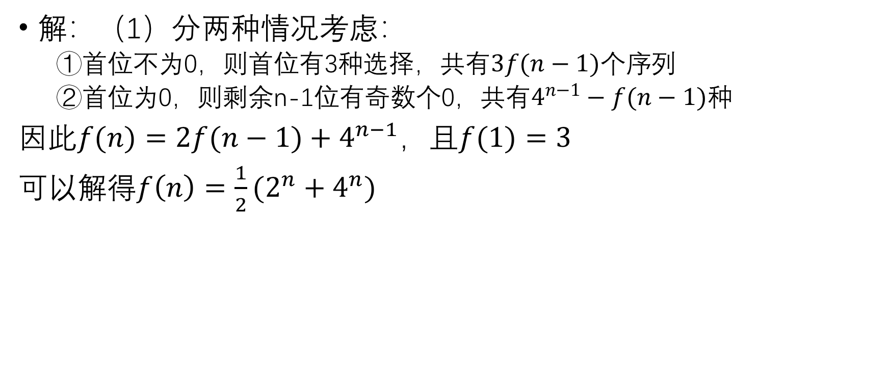
6.3 n位四进制数中，若（1）有偶数个0的序列有f(n)个；（2）有偶数个0且有偶数个1的序列有g(n)个；求f(n)和g(n)满足的递推关系
解：（1）分两种情况考虑：
①首位不为0，则首位有3种选择，共有$3f(n−1)$个序列
②首位为0，则剩余n-1位有奇数个0，共有$4^{n−1}−f(n−1)种$
因此$f(n)=2f(n−1)+4^{n−1}，$且$f(1)=3$
可以解得$f\left(n\right)=\frac{1}{2}(2^{n}+4^{n})$

Slide 12
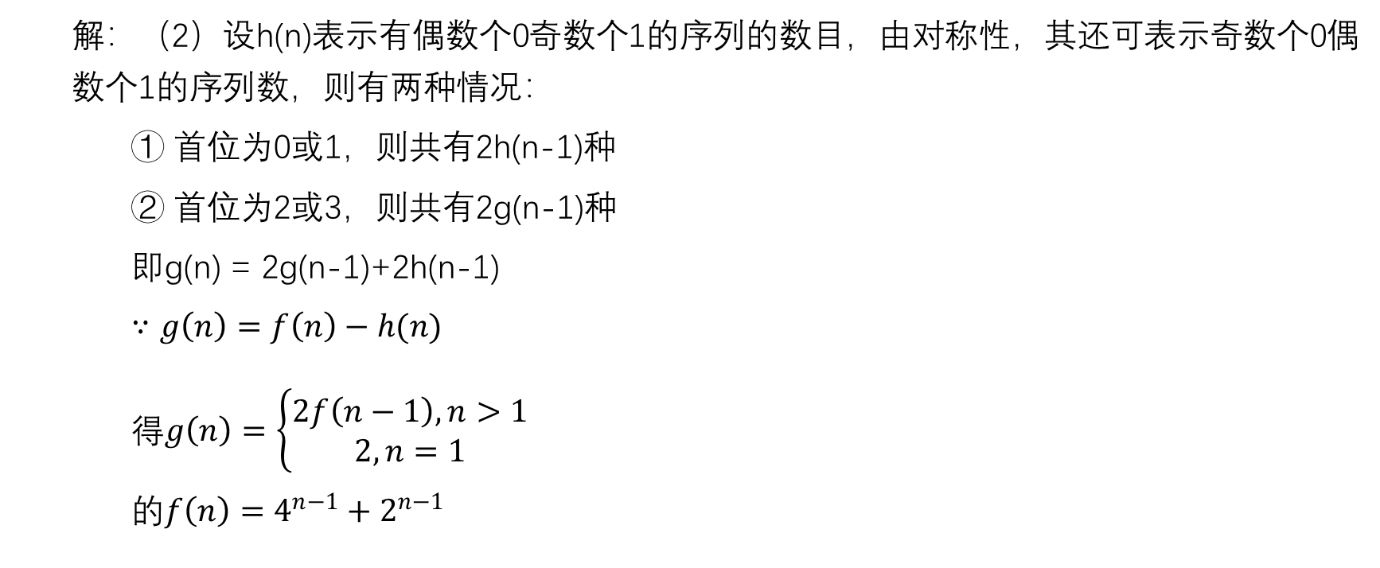
6.3 n位四进制数中，若（1）有偶数个0的序列有f(n)个；（2）有偶数个0且有偶数个1的序列有g(n)个；求f(n)和g(n)满足的递推关系
解：（2）设h(n)表示有偶数个0奇数个1的序列的数目，由对称性，其还可表示奇数个0偶数个1的序列数，则有两种情况：
① 首位为0或1，则共有2h(n-1)种
② 首位为2或3，则共有2g(n-1)种
即g(n) = 2g(n-1)+2h(n-1)
$∵g\left(n\right)=f\left(n\right)−h(n)$
$得g\left(n\right)=\left\{\begin{matrix}2f\left(n−1\right), n>1 \\ 2, n=1\end{matrix}\right.$
的$f\left(n\right)=4^{n−1}+2^{n−1}$

Slide 13
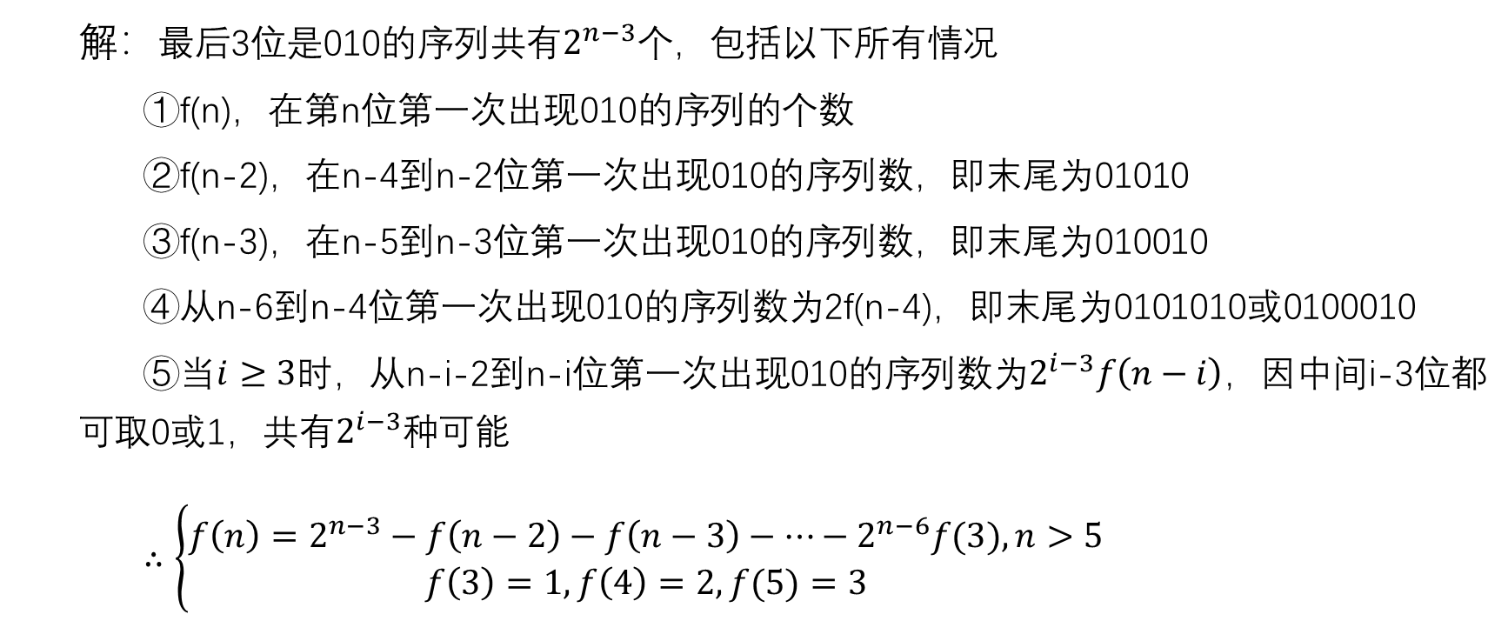
6.5 求n位0，1序列中”010”只出现一次且在第n位出现的序列数f(n)
解：最后3位是010的序列共有$2^{n−3}个$，包括以下所有情况
①f(n)，在第n位第一次出现010的序列的个数
②f(n-2)，在n-4到n-2位第一次出现010的序列数，即末尾为01010
③f(n-3)，在n-5到n-3位第一次出现010的序列数，即末尾为010010
④从n-6到n-4位第一次出现010的序列数为2f(n-4)，即末尾为0101010或0100010
⑤当$i≥3时$，从n-i-2到n-i位第一次出现010的序列数为$2^{i−3}f\left(n−i\right)$，因中间i-3位都可取0或1，共有$2^{i−3}种$可能
$∴\left\{\begin{matrix}f\left(n\right)=2^{n−3}−f\left(n−2\right)−f\left(n−3\right)−⋯−2^{n−6}f(3), n>5 \\ f\left(3\right)=1,f\left(4\right)=2,f(5)=3\end{matrix}\right.$

Slide 14

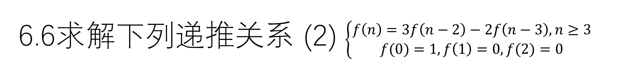
6.6求解下列递推关系 (2) $\left\{\begin{matrix}f\left(n\right)=3f\left(n−2\right)−2f\left(n−3\right), n≥3 \\ f(0)=1,f\left(1\right)=0,f(2)=0\end{matrix}\right.$
解：特征方程为$x^{3}−3x+2=0，解$得特征根为
$$x_{1}=x_{2}=1,x_{3}=−2$$
故通解为$f(n)={(C}_{1}+nC_{2})1^{n}+C_{3}{\left(−2\right)}^{n}$
带入初始值解出$C_{i}$，可得$f\left(n\right)=\frac{8}{9}−\frac{2}{3}n+\frac{1}{9}{\left(−3\right)}^{n}, n=0,1,2⋯$

